Slide 1

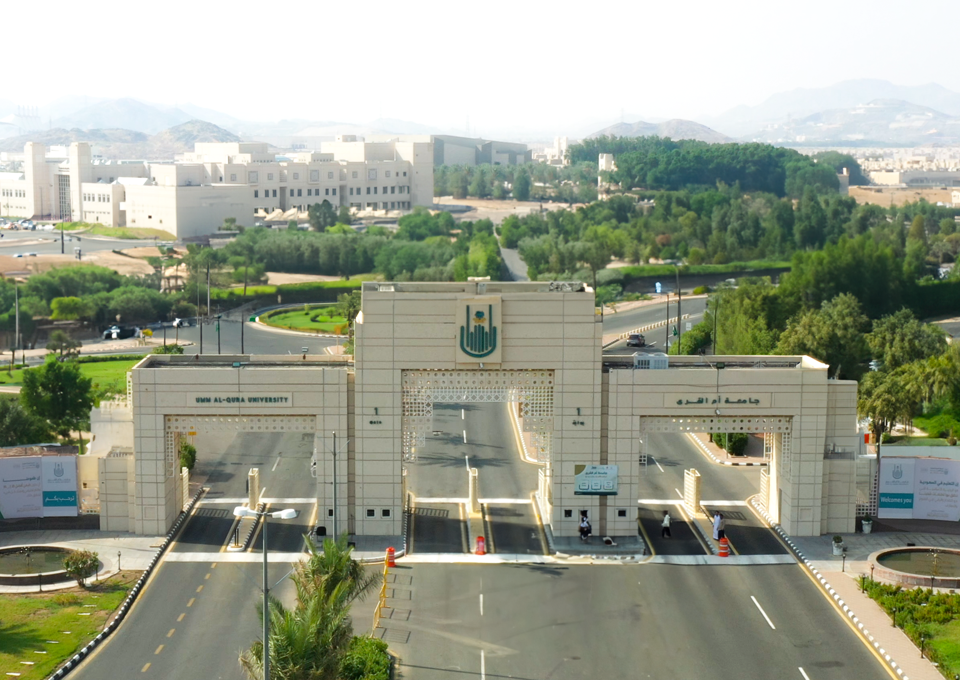
دليل ترجمة الكتب ونشرها بجامعة أم القرى
Manual for Books Translation and Publication at Umm Al-Qura University
إعداد
مركز الترجمة والتعريب
1447هـ - 2025م

Slide 2
بسم الله الرحمن الرحيم

Slide 3
يعد هذا الدليل مرجعاً شاملاً للمترجم, يضم جميع خطوات ترجمة وتعريب الكتب بجامعة أم القرى من بداية الطلب إلى النشر.

Slide 4
أهداف مركز الترجمة والتعريب:
دعم العملية التعليمية من خلال ترجمة المقررات، والمراجع العلمية، والأوراق العلميّة، والبحوث، وغيرها.
إبراز وتعزيز الثقافة الإسلامية، والعربية، والوطنية محلياً وعالمياً؛ لتحقيق رؤى المملكة العربية السعودية المستقبليّة.
التعاون مع الجهات والمراكز ذات العلاقة بالترجمة؛ لما في شأنه تحقيق الفائدة العلمية، والاجتماعية.
شروط المترجم:
أن يكون المترجم من داخل الجامعة، وألاّ تقل الدرجة العلمية للمترجم عن أستاذ مساعد
عدم ارتباط المترجم بترجمة كتاب آخر عن طريق المركز.
إتقان المترجم للغتين (المترجم منها، والمترجم إليها).
امتلاك المترجم الخلفية العلمية الكافية حول موضوع وتخصص الكتاب الدراسي، والمرجع العلمي المترجم.
إذا كان المترجم من أعضاء هيئة التدريس بالجامعة (المتعاقدين) من غير السعوديين, فيشترط وجود مترجم بديل.
أن لا يكون قد تبقى في خدمات المترجم أقل من عامين من تاريخ التقدّم بالطلب.
أن لا يكون قد صدر بحق المتقدم عقوبة سابقة نتيجة الإخلال بالأمانة العلمية.

Slide 5
شروط قبول الكتب للترجمة:
أن يكون الكتاب ذا قيمة علميّة عالية.
أن يكون مُدرجاً ضمن توصيف المقرر في حال كان مرجعاً علمياً، أو كتاباً دراسيّا.
أن لا يكون الكتاب نسخة عن رسالة علميّة للمترجم، أو بحثاً قد تلقى حياله دعماً مادياً، أو تقديرياً.
أن لا يكون مؤلف الكتاب الأصل ضمن دائرة المحظورين فكراً، أو سلوكاً.
عدم احتواء الكتاب على مخالفات فكرية، أو شرعية، أو سياسية، أو ما من شأنه المساس بالأخلاقيات العامة، والأنظمة المعمول بها في المملكة العربية السعودية.
ضوابط الترجمة:
نقل الترجمة نقلاً صادقاً عن الأصل في اللغة الأجنبية ويشمل:
التأكد من شراء حقوق الصور والرسومات من المالك الأصل أو استخدام رسومات من عمل المترجم.
احتواء الكتاب على الجداول، والفهارس، والملاحق, والحواشي، والهوامش.
التزام المترجم بعدم استخدام أي برنامج من برامج الترجمة الفورية مثل (ChatGPT أو غيرها من برامج الترجمة).
أن يتضمن الكتاب المترجم مقدّمة للترجمة من إعداد المترجم.
أن ينسق الكتاب المترجم حسب معايير مطبوعات مركز الترجمة والتعريب الموضحة في نهاية هذا الدليل.
أن يحتوي الكتاب المترجم على ثبت ( مسرد ) للمصطلحات ( عربي – أعجمي، و أعجمي – عربي ).

Slide 6
الالتزام بما ورد في العقد بشأن غلاف النسخة المترجمة.
الالتزام بطريقة النص الأصلي في إثبات المراجع ورصدها.
الكتب الأجنبية التي ترد فيها أسماء الأعلام العربية بالحروف اللاتينية وباللفظ اللاتيني أحياناً فعلى المترجم أن يتحرى مظانها باللغة العربية وينطبق ذلك على أسماء الكتب، والمجلات والمؤسسات، وغيرها مما له مقابل معروف باللغة العربية.
فيما يتعلق بأسماء المؤلفين الأجانب فيثبت الاسم باللغة العربية متبوعاً بالاسم بالأحرف اللاتينية في أول مرة يرد فيها، يكتب بالحرف العربي وفق لفظه بلغته الأصلية، ثم يستخدم الاسم المعرب فقط.
يضع المترجم رموز المختصرات والكلمات التي تقابلها وترجمتها في صدر الكتاب أو في آخره.
10. يلتزم المترجم باستعمال المصطلحات بصيغة واحدة مطّردة في النص كلّه.
يراعي المترجم الخصائص الأسلوبية للغة عند صياغة عباراته.

Slide 7
ضوابط عامة:
التزام المترجم بتسليم النص في المدة المتفق عليها مع المركز.
يحق للمركز فسخ عقد الترجمة مع المترجم في حال تأخره عن تسليم الترجمة خاليه من الأخطاء خلال 30 يوماً عن الوقت المحدد في العقد, ما لم يتم التقدم بطلب ورقي أو إلكتروني مُسبق للتمديد باتفاق الطرفين، أو مخالفة بنود العقد الموقع، أو مخالفة شروط، وضوابط مركز الترجمة والتعريب.
يخضع العمل المترجم للوائح المنظمة للترقيات العلمية في الجامعات السعودية.
تعود حقوق الملكية الفكرية, وحقوق النشر للكتاب الدراسي, أو المرجع العلمي المترجم لجامعة أم القرى.
يحق للمركز فرض التعديلات المطلوبة بما لا يؤثر على سلامة العمل.
مهام المترجم:
أن يلتزم المترجم بتسليم الترجمة كاملة ودقيقة, مع الحفاظ على أمانة النص الأصلي من حيث الفكرة والأسلوب, شاملاً الفهارس والمسرد حسب الأصل.
الاستعانة بمدقق لغوي؛ لتدقيق الكتاب قبل التسليم, مع الالتزام بمتطلبات العقد والمركز.
بعد الانتهاء من الترجمة يقوم المترجم بتقديم نسختين إلكترونية (بصيغة PDF – Word ).
تقديم كافة التعديلات المطلوبة في الوقت المحدد لكلّ طلب.

Slide 8
خطوات ترجمة الكتب:
عضو هيئة التدريس:
تقديم طلب الترجمة من عضو هيئة التدريس إلكترونياً, يحتوي على:
إرفاق نموذج طلب ترجمة كتاب دراسي أو مرجع علمي ( هنا ).
إرفاق تقرير يحتوي على ( الأفكار, الأهداف, الأهمية ).
إرفاق سيرة ذاتية للمترجم.
إرفاق نموذج وصف المقرر المعتمد من لجنة المناهج في الجامعة.
يتواصل المركز مع الناشر للحصول على الموافقة المبدئية لترجمة الكتاب ونشره, وفي حال تمت الموافقة يقوم المركز بإشعار المترجم لاستكمال الإجراءات النظامية, بحيث لا يتعارض مع نظام حماية حقوق المؤلف ولائحته التنفيذية.
عرض الموضوع على اللجنة الدائمة لمركز الترجمة والتعريب.
إذا تمت التوصية بالموافقة, يتم رفع توصيتي مجلس القسم ومجلس الكلية بعد المصادقة عليهما إلى المركز لاستكمال الإجراءات اللازمة.
توقيع الاتفاقية مع دار النشر.
يقوم المركز بتوقيع عقد الترجمة مع المترجم, على أن يتم تقديم الترجمة خلال ( 12 شهراً ) كحد أقصى من تاريخ توقيع العقد.
بعد انتهاء المترجم من الترجمة, يتقدم المترجم بطلب تحكيم كتاب مُترجم ( هنا ), وفي حالة وجود ملاحظات على المادة المترجمة, تتم إحالتها إلى المترجم للتعديل خلال مدة معينة يحددها المركز.
بعد إتمام التعديلات يتم رفع طلب النشر إلى المجلس العلمي.

Slide 9
إذا أوصى المجلس بالموافقة على النشر يتواصل المركز مع مطابع الجامعة لاستكمال الإجراءات ومنها الحصول على رقم ( ردمك –ISBN) من مكتبة الملك فهد وطباعة المادة المترجمة.
10. بعد مراجعة المادة المترجمة من قبل المترجم في صورتها النهائية يتم الرفع بطلب صرف مكافأة إلى المجلس العلمي.

Slide 10
الحقوق المالية:
( من حيث مدة تسليم الكتاب )
في حال طلب التمديد يتم رفع الطلب إلى اللجنة الدائمة لمركز الترجمة والتعريب للنظر فيه، وفي حال تمت الموافقة يتم خصم 5% من المبلغ الإجمالي للعقد على كل شهر إضافي، على أن لا تتجاوز مدّة التمديد الإجمالية 3 أشهر، وأن يتم الرفع بالطلب قبل انتهاء العقد بشهر على الأقل.

Slide 11
ضوابط التنسيق والطباعة والنشر:
لطلـــب طباعـــة الكتـــب العلميـــة أو مـــا فـــي حكمها لابـــد من أخـــذ موافقـــة المجلس العلمـــي فـــي الجامعـــة، وإرفـــاق ما يثبـــت ذلك.
البرنامـــج المســـتخدم للتنفيـــذ (يفضـــل اســـتخدام برنامـــج أدوبـــي إنديزايـــن لأعداد محتويـــات المنتجـــات أعلاه).
الالتزام باستخدام إحدى هذه الخطوط لتنسيق الكتب:
( Traditional Arabic , Lotus Linotype , Myriad Arabic Traditional Naskh Yakout Linotype , KFGQPC Uthmanic Script HAFS).
حجم الكتاب:
ألا يزيد عن (700) صفحة، على أن يكون مقاس صفحات الكتاب (17*24) سم
الهوامـــش:
يحـــدد مقـــدار( 2ســـم) للهوامش العلويـــة والســـفلية والخارجيـــة ومقدار( 2ســـم) للهوامش الداخلية.
ترويسة الكتاب:
وضع ترويسات الصفحات في الطرف العلوي الخارجي.
ترويسة الصفحات الزوجية تحمل رقم الفصل كتابة.
ترويســـة الصفحـــات الفرديـــة تحمـــل عنوان الفصـــل، بحيـــث ألّا يزيد عن ســـبع كلمـــات ويســـتعاض عـــن الباقي بثلاث نقاط.
لا يتـــم وضع ترويســـات فـــي الصفحـــات البيضاء، صفحـــات العناوين الرئيســـية وصفحـــات القوائم.

Slide 12
ترقيم صفحات الكتاب:
أ. وضع ترقيم الصفحات وسط الصفحة وتكون بلغة الكتاب.
ب. مـــن بعد صفحـــة البســـملة إلى ما قبـــل بداية فواصـــل الأبواب ترقـــم الصفحات بأحـــرف أبجديـــة، على أن يكـــون الترقيم مخفـــي في الصفحـــات الآتية:
العنـــوان الداخلي (الغاف الداخلي)- حقوق النشـــر - البســـملة - الصفحات البيضاء الفارغة.
ترقـــم بقيـــة صفحات الكتـــاب بداية مـــن البـــاب أو الفصل عـــلى أن يكون الترقيـــم مخفيـــا فـــي الصفحـــات الآتيـــة: (صفحـــة البـــاب أو الفصـــل - الصفحـــات البيضـــاء – الملاحـــق).
الغلاف الخارجي:
(عنـــوان الكتاب - رقم وســـنة الطبعـــة - صورة تدل على تخصص ومحتوى الكتاب - اســـم المؤلف - شعار الجامعة).
الغلاف الداخلي:
عنوان الكتاب: يوضع عنوان الكتاب في وسط الصفحة عند الثلث الأول من أعلى الصفحة.
يوضع رقم وسنة الطبعة في وسط الصفحة، أسفل عنوان الكتاب.
10. قائمة الجداول (إن وجدت) :
تحتوي هذه الصفحة على العناصر الآتية:
عنوان رئيسي: يوضع العنوان في وسط الصفحة.
قائمة الأشكال (إن وجدت):
تحتوي هذه الصفحة على العناصر الآتية:
عنوان رئيسي: يوضع العنوان في وسط الصفحة.

Slide 13
12. مقدمة الكتاب:
تحتوي هذه الصفحة على العناصر الآتية:
عنوان رئيسي: يوضع العنوان في يمين الصفحة أو في وسط الصفحة.
13. فواصل الكتاب (عناوين الفصول أو الأبواب):
يوضـــع كل فاصـــل فـــي بدايـــة كل فصل أو بـــاب داخـــل الكتـــاب، ويحتوي على العناصـــر الآتية:
رقم الباب أو الفصل:
يوضع رقم الباب أو الفصل في أعلى يسار الصفحة.
عنوان الباب أو الفصل:
يوضع عنوان الباب أو الفصل في وسط الصفحة.
يكتب العنوان الأجنبي أسفل العنوان العربي مباشرة.
14. متن الكتاب: يحتوي على:
العناوين الرئيسة (داخل الفصول أو الأبواب):
تكتب العناوين الرئيسة في أقصى يمين الصفحة.
تترك مسافة مناسبة (تباعد الأسطر) بين العنوان والمتن الذي يليه.
العناوين الفرعية (داخل الفصول أو الأبواب):
تكتب العناوين الفرعية في أقصى يمين الصفحة.
تترك مسافة مناسبة(تباعد الأسطر)بين العنوان والمتن الذي يليه.
15. نص الكتاب:
تترك مســـافة مناســـبة (تباعد الأســـطر) بين الأســـطر في متن الكتاب، ومســـافة ســـطر واحـــد فقط بين داخـــل المتـــن وعناوين الفقرات التـــي تليها.

Slide 14
16. الحواشي (إن وجدت):
يتبع ما يلي في كتابة الحواشي السفلية للكتاب:
إدراج الحواشـــي أســـفل كل صفحة ذكرت فيهـــا، على أن ترقم ترقيما مســـتمرا من أول الفصـــل إلى آخره.
إدراج الحواشي في نهاية كل فصل حسب تسلسل ورودها في النص.
عدم احتواء الحواشي على مراجع أو مصادر أو جداول تصف الحواشي بطريقة آلية.
تصف الحواشي بطريقة آلية.
17. الجداول:
في حالة إدراج أي جدول يتبع الآتي:
• عنوان الجدول:
يوضع عنوان الجدول في أعلى الجدول مباشـــرة وســـط الصفحة، ويشـــمل عنـــوان الجدول كلمة جـــدول ورقم الجدول.
يدرج الجدول أسفل الفقرة التي أشير إليه فيها مباشرة.
يرقم الجدول بالأرقام وتوضع بين قوســـين في وســـط الصفحة مســـبوقة بكلمة جدول بأحد التنســـيقات الآتية:
في حالة الترقيم على مستوى الكتاب: جدول (1)
فـــي حالـــة الترقيم على مســـتوى الفصـــل: جـــدول(1.1) حيث يشـــير الرقـــم الأيمـــن إلى رقـــم الفصـــل، والرقـــم الأيســـر إلى رقـــم الجدول داخـــل الفصل.
تترك مسافة سطر واحد قبل، وبعد الجدول، والمتن السابق، أو التالي له.
لا يتجاوز عرض الجدول هوامش الصفحة.

Slide 15
يـــدرج الجـــدول بطريقـــة آليـــة عن طريـــق البرنامج المســـتخدم فـــي إخراج الكتـــاب ويراعـــى الآتي:
عدم وضع مســـافات داخـــل الخلايـــا، أو الصفوف، أو الأعمـــدة يدويا ،أو آليا وبين الأســـطر.
إظهار الخطوط الطولية والعرضية التي تفصل بين خلايا الجدول.
ضبط بيانات رأس الجدول في وسط الخلية.
ضبط البيانات الرقمية وسط الخلية.
ضبط البيانات غير الرقمية أقصى يمين الخلية.
فـــي حال اســـتمرار الجدول عـــلى أكثر من صفحـــة، يكـــرر رأس الجدول في الصفحـــات التالية ووضع عبـــارة “تابع جـــدول (...)" في أعلاه.
تنسيق مصدر الجدول والتعليقات المصاحبة له (إن وجدت).
توضع أسفل الجدول بأقصى اليمين.
18. الصور والأشكال:
في حالة إدراج أي صورة أو شكل يتبع الآتي:
تدرج الصور والأشكال أسفل الفقرة التي أشير إليها مباشرة داخل الكتاب.
ترقـــم الصـــور والأشـــكال بالأرقـــام وتوضـــع بين قوســـين فـــي وســـط الصفحة مســـبوقة بكلمـــة شـــكل بأحـــد التنســـيقات الآتية:
في حالة الترقيم على مستوى الكتاب شكل (1).

Slide 16
في حالة الترقيم على مستوى العمل شكل (1.1) حيث يشير الرقم الأيمن إلى رقم الفصل والرقم الأيســـر إلى رقم الشـــكل أو الصورة داخل الفصل.
تترك مسافة سطر واحد قبل وبعد الصور والأشكال والمتن السابق أو التالي لها.
عدم تقســـيم الشـــكل إلى عدة أجـــزاء أو طبقات، وجعلهـــا كمجموعة واحدة من طبقة واحدة.
أن تكـــون الصـــورة التـــي تم مســـحها ضوئيا بصيغـــة TIFFوألا تقـــل جودتها من حيـــث الدقة عن 300بكســـل، أن تكون الصـــورة التي تم مســـحها ضوئيا تكون بصيغـــة ألوان الطباعـــة Grayscale للصورة غير الملونة، وبصيغـــة ألوان الطباعة CMYK للصورة الملونة.
19. عنوان الشكل أو الصورة:
إدراج عنـــوان الشـــكل أو الصـــورة وســـط الصفحـــة أســـفل الشـــكل أو الصـــور . بحيـــث لا يتجـــاوز عنوان الشـــكل ســـطرين فقط ويحتـــوي على كلمة (شـــكل ، ورقم الشـــكل).
تعليق مصاحب للشكل أو الصورة (إن وجد).
يدمج مع الشكل أو الصورة ويحفظ على هيئة صورة لا تقل دقتها عن 300بيكسل.
20. كتابة المعادلات:
فـــي حالة إدراج المعـــادلات الرياضية اســـتخدام أحد البرنامجيـــن التاليين: .(tor Equation) (Edi-Type Math)
ترقيـــم المعادلات بحيث يوضع الترميم بين قوســـين من أقصى يســـار الصفحة مقابل المعادلـــة بأحد النظامين الآتيين:

Slide 17
في حالة الترقيم على مستوى الكتاب (1).
فـــي حالة الترقيـــم على مســـتوى الفصل (1.1) حيث يشـــير الرقـــم الأيمن إلى رقـــم الفصل والرقم الأيســـر إلى رقـــم المعادلة داخـــل الفصل.
21. مراجع ومصادر الكتاب:
• عنوان رئيسي.
يوضع العنوان في وسط الصفحة.
تكـــون كتابة مراجـــع ومصادر الكتـــاب وفقـــا لترتيب فانكوفـــر للمراجع أو حســـب الأنماط المرتبطة بنـــوع التخصص.
22. المصطلحات)إن وجدت( :
تحتوي هذه الصفحة على العناصر الآتية:
• عنوان رئيسي:
وضع العنوان في وسط الصفحة.
المحتوى: يصمم على شكل جدولين من عموديين وترتب المصطلحات أبجديا.
23. الملاحق :
• عنوان رئيسي:
وضع العنوان في وسط الصفحة.
يمكن للمؤلف إلحاق ما يريد من ملاحق سواء نصاً، صوراً أو جداول.

Slide 18

دليل ترجمة الكتب ونشرها بجامعة أم القرى
Manual for Books Translation and Publication at Umm Al-Qura University

